Slide 1
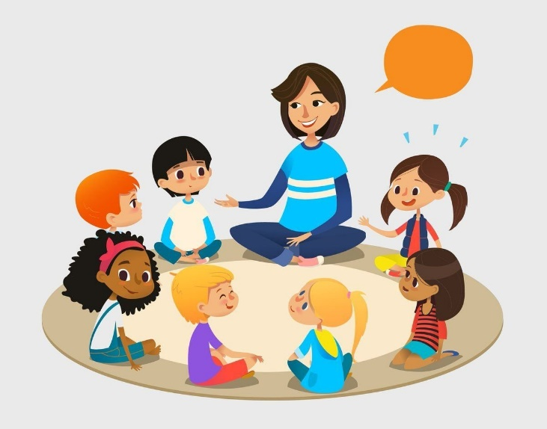
МБОУ «Лицей Крымской весны» Симферопольского района
структурное подразделение «Детский сад «Весна»
«Технология «Детский совет»
как важнейшая форма поддержки детской инициативы»
Подготовила: воспитатель высшей категории Боровик Елена Валентиновна

Slide 2
Условия для развития детской инициативы
«Я могу»,
«Я сумею»
«У тебя все получится»
«Это очень просто, я тебе помогу»

Slide 3
Цель технологии «Детский совет»
Создание эмоционального настроя на весь день
Создание условий для личностного и познавательно-делового общения детей и взрослых
Активизаций у детей навыков планирования и организации собственной деятельности
Формирование навыков культуры общения

Slide 4
Порядок проведения «Детского совета»
1
Начало группового сбора (позывные)
2
Приветствие
3
Обмен новостями
4
Определение темы работы
5
Презентация воспитателем центров активности
6
Выбор и планирование детьми содержания и форм работы по теме

Slide 5
Начало группового сбора (позывные)
Веселая музыка
Новая игра
Сюрпризный момент
Звуковые сигналы
Новая игрушка
Музыкальные инструменты
Звуки природы
Новая книга, картинка, плакат

Slide 6
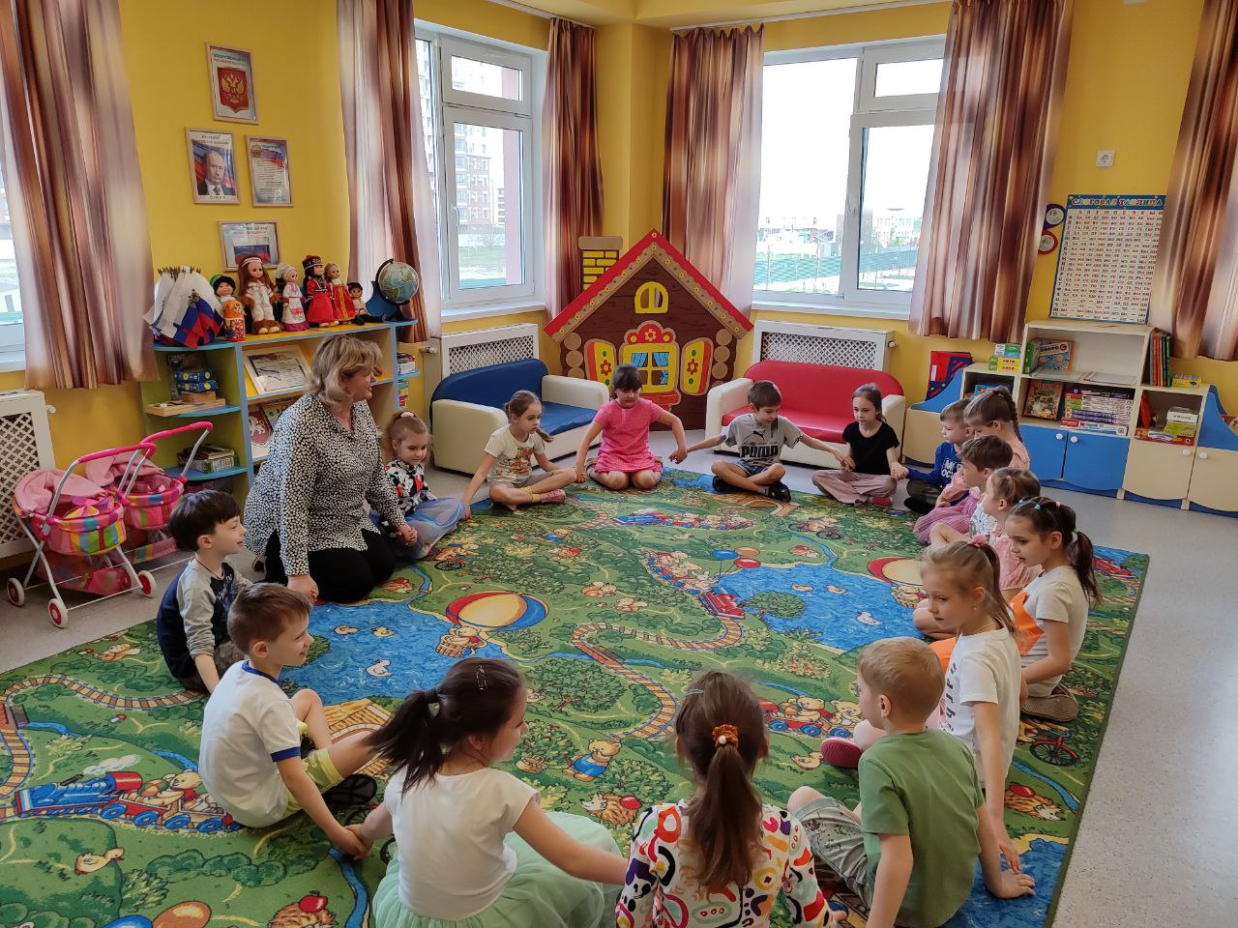
«Приветствие»

Slide 7
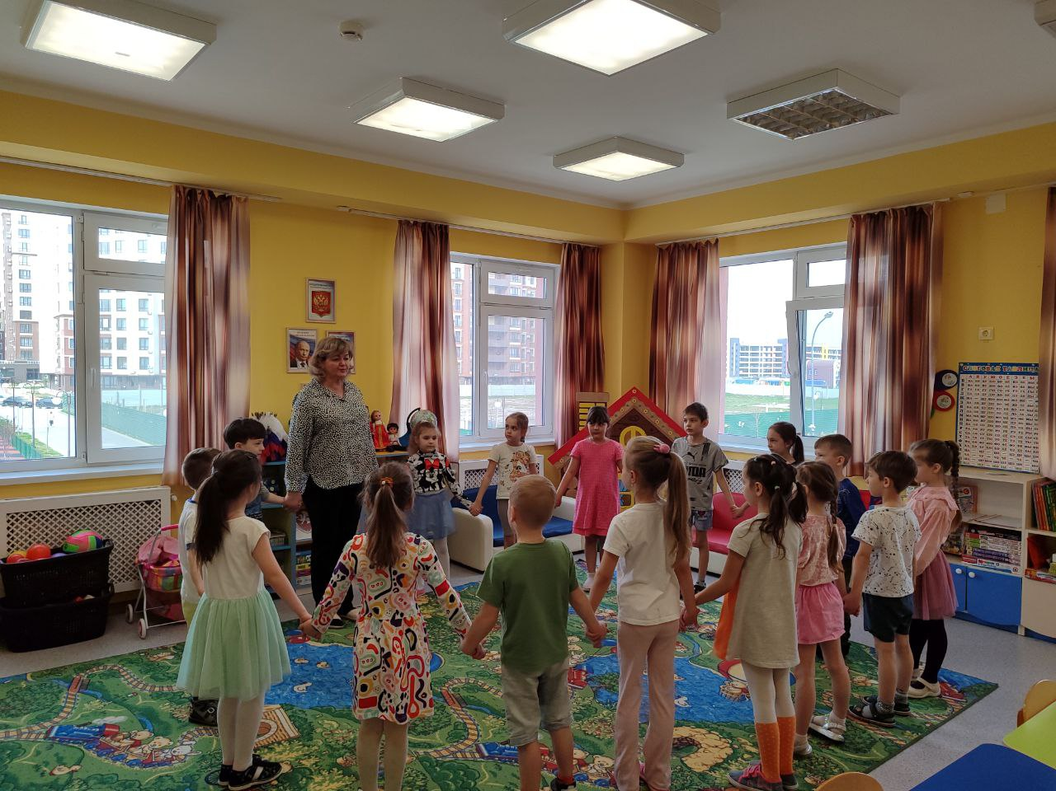

Slide 8
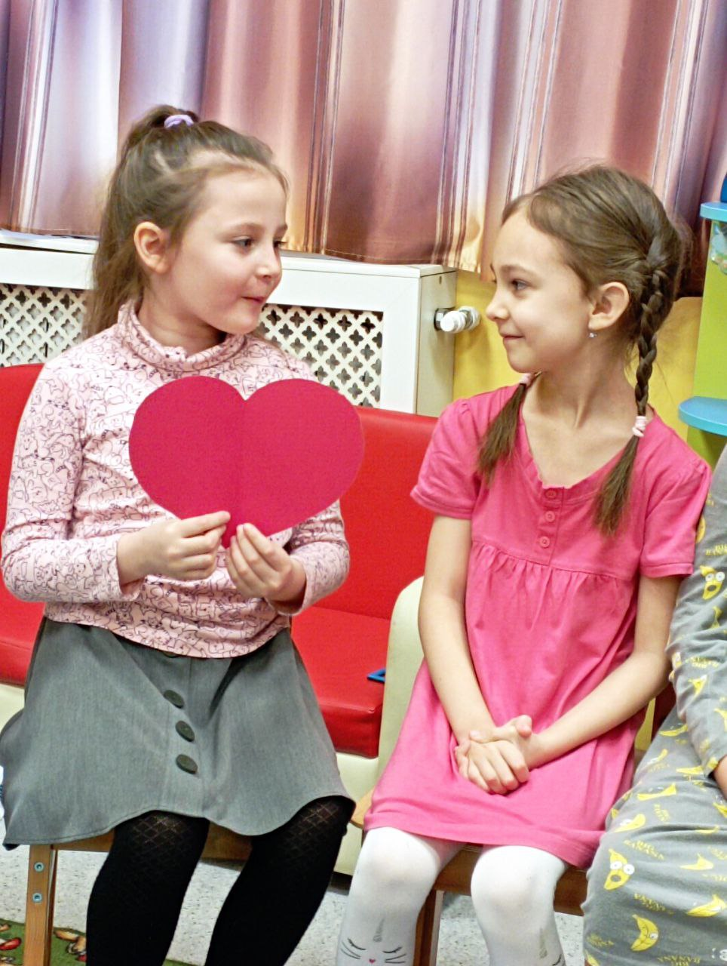
Игра «Комплименты»

Slide 9
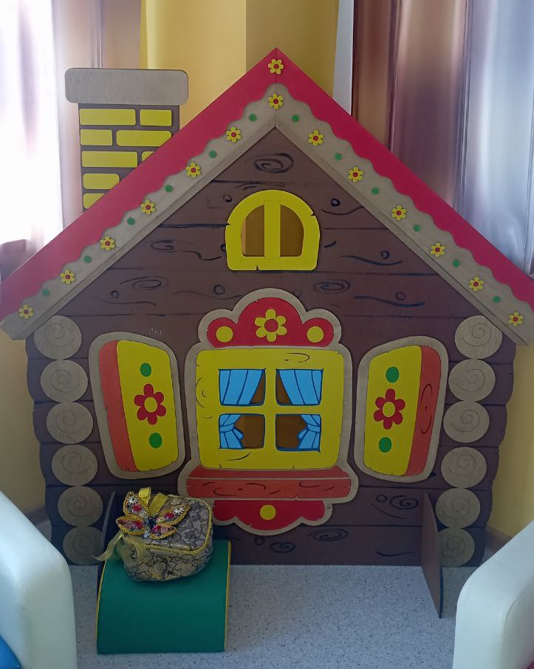
«Теремок инициатив»

Slide 10
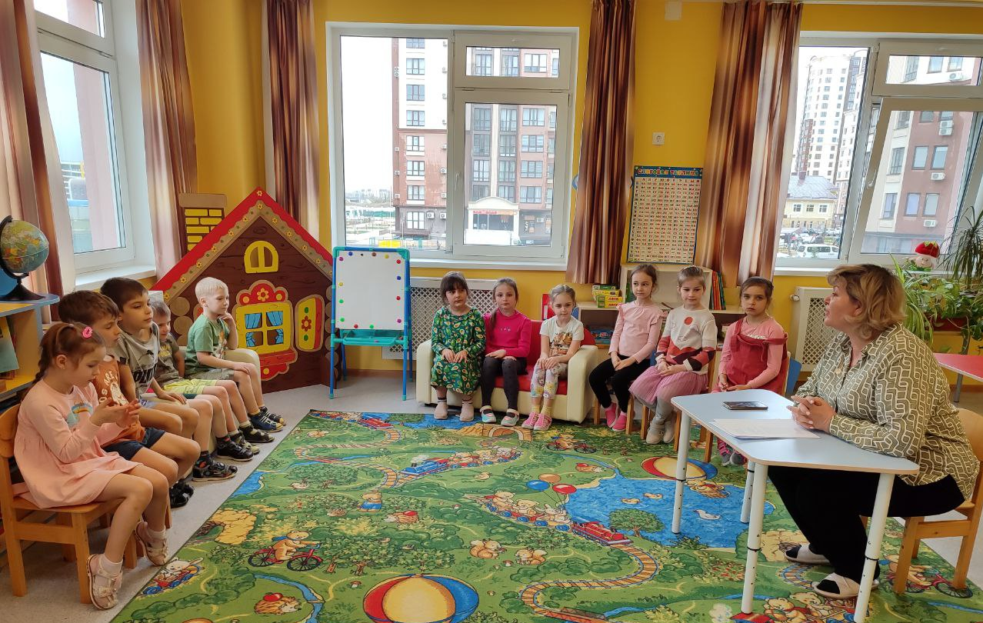
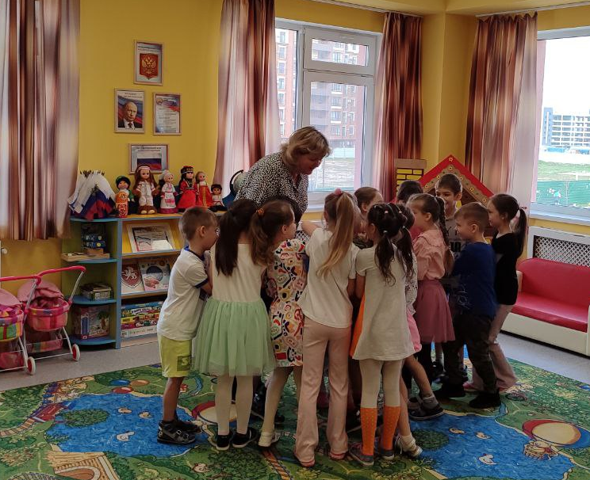
Детский совет наш мы начинаем,
Дружно друг друга мы обнимаем.
Ручки поднимем, сделаем вдох-выдох –
И каждый к совету готов!

Slide 11
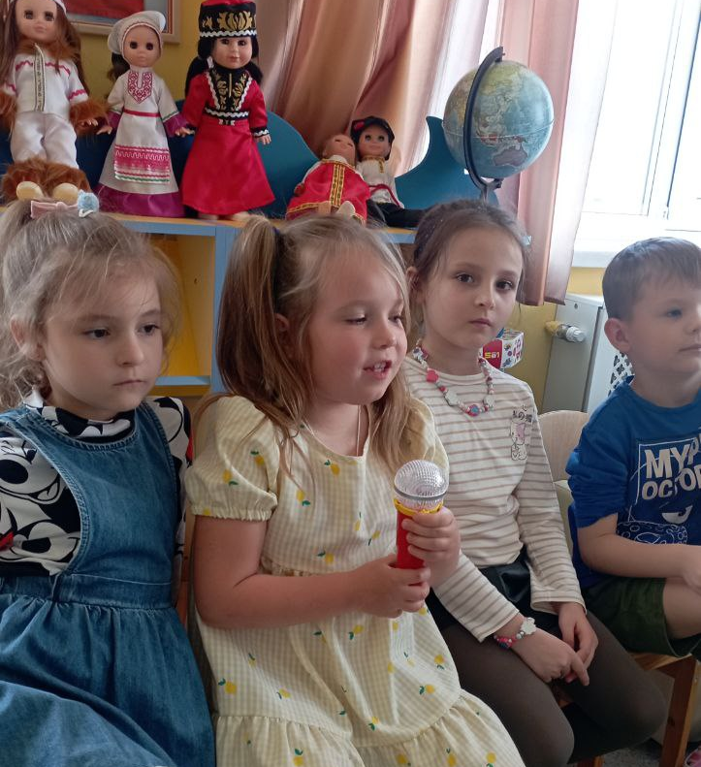
Фото с микрофоном

Slide 12
«Правила выступления»
Говорить ясно, четко, кратко
Не перебивать товарища
Вопросы задавать после выступления
Поддерживать друг друга аплодисментами

Slide 13
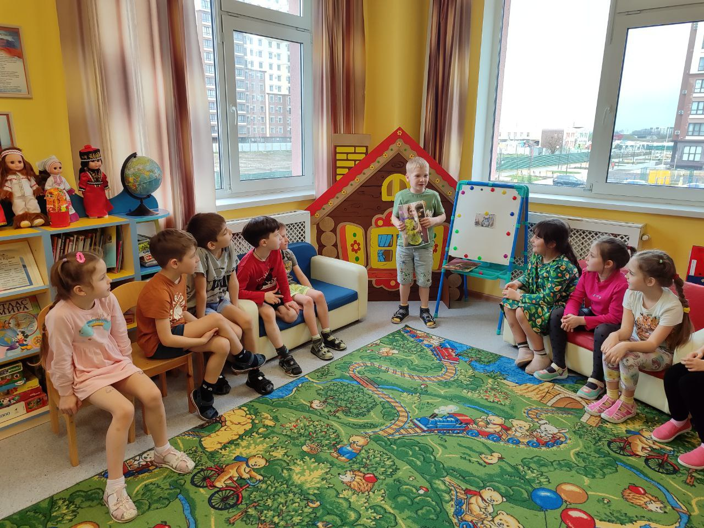

Slide 14
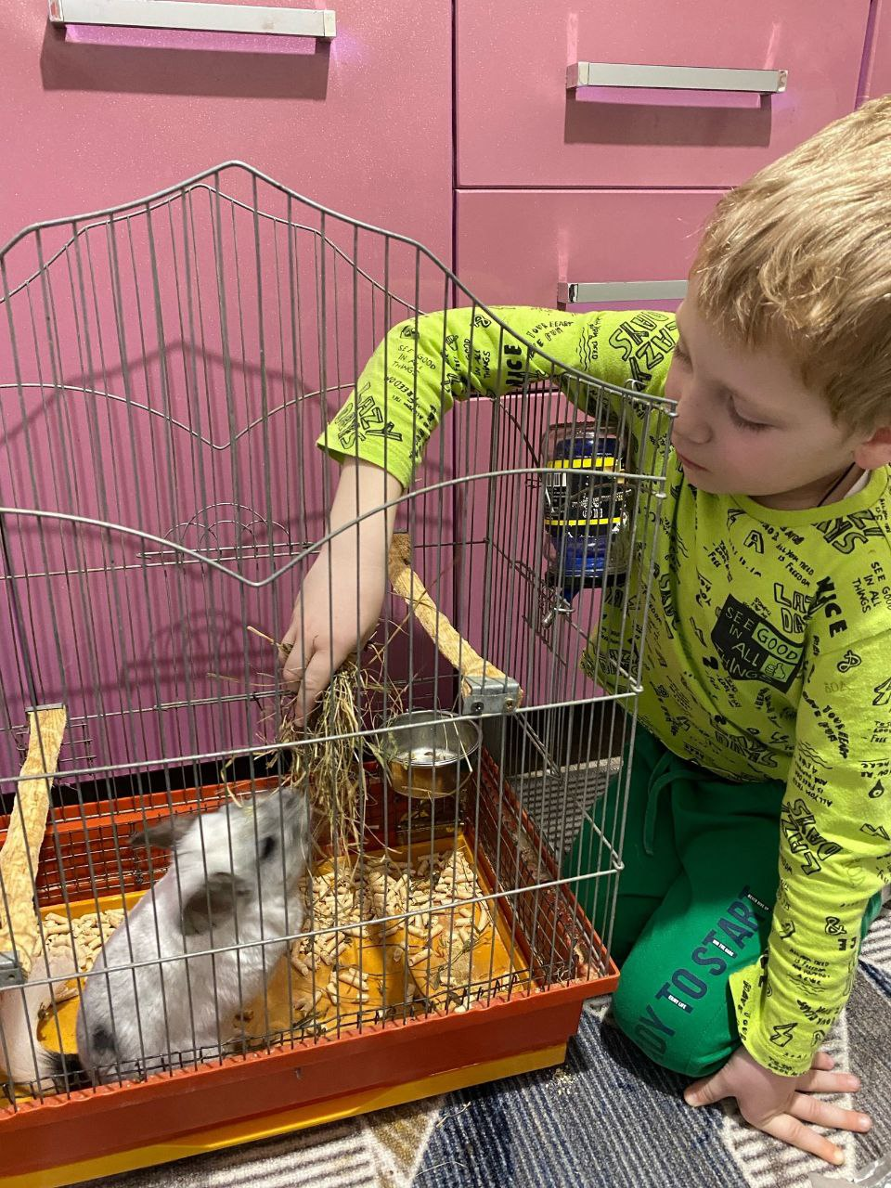
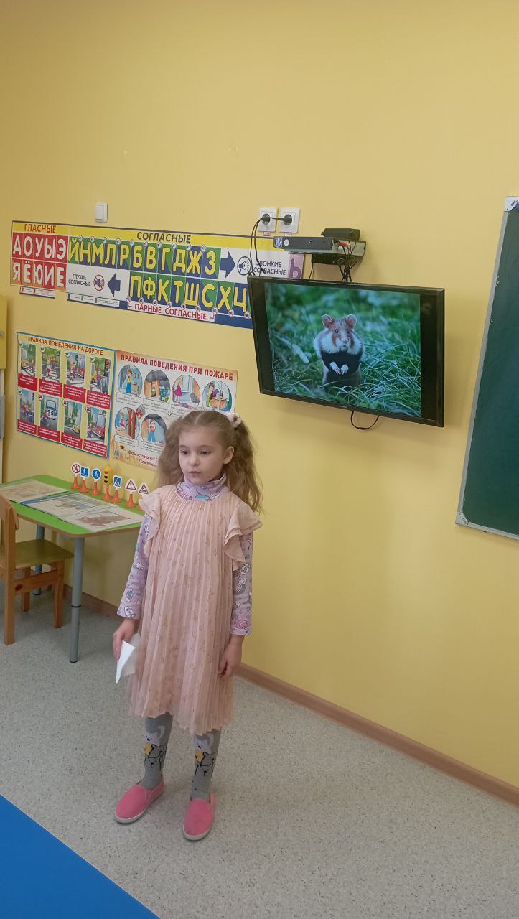

Slide 15
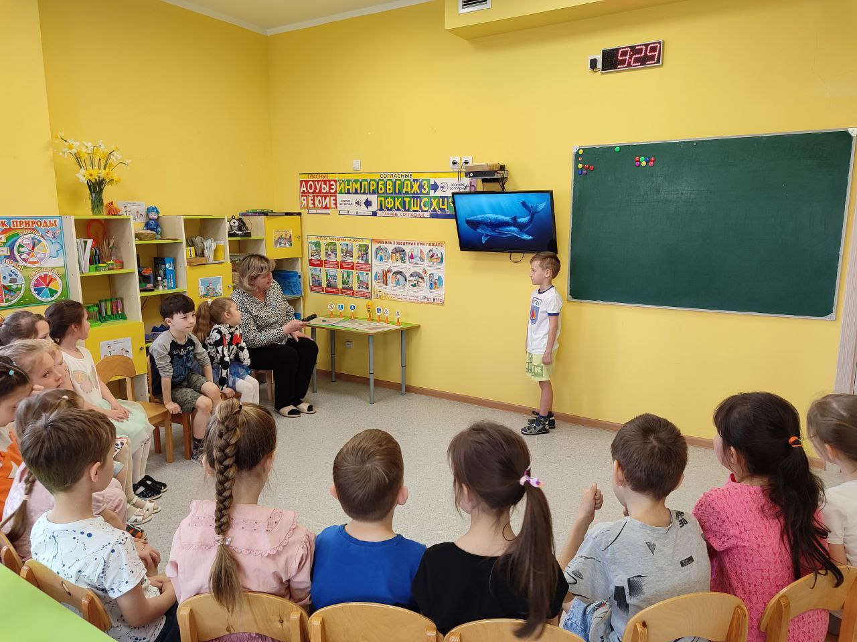

Slide 16
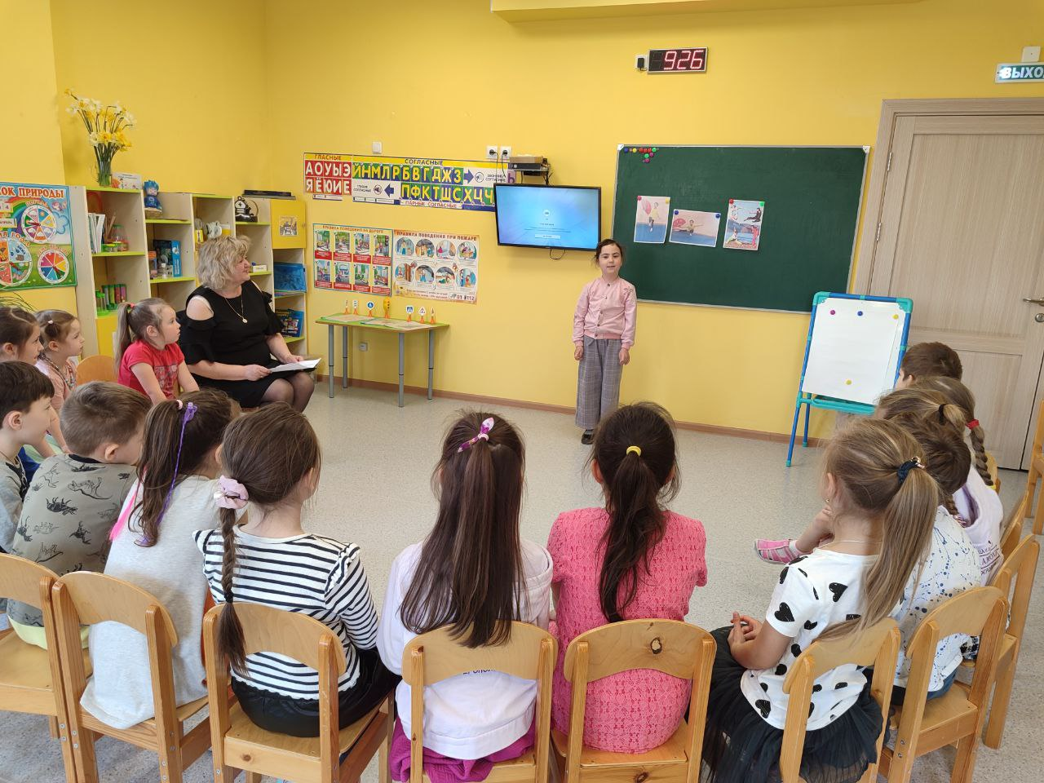

Slide 17
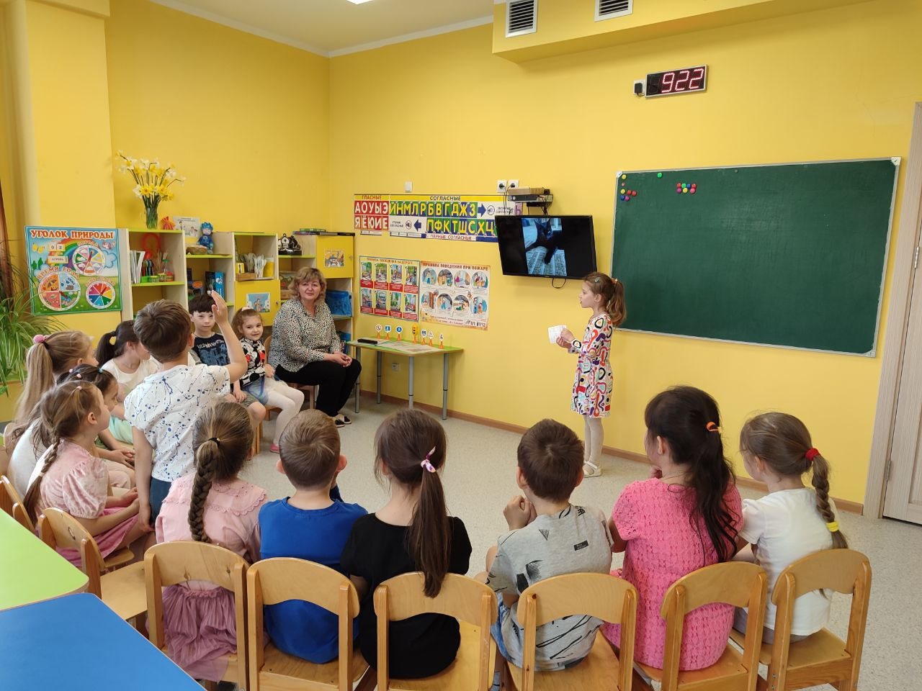

Slide 18
Принципы организации и проведения «Детского совета»
«Детский совет» – не занятие!
Участие в нем не может быть принуждением.
В зависимости от возрастной группы и ситуации длится от 5 до 20 минут.
Жестких рамок нет.
Задача воспитателя – организовать деятельность детей в центрах активности соответственно теме.

Slide 19
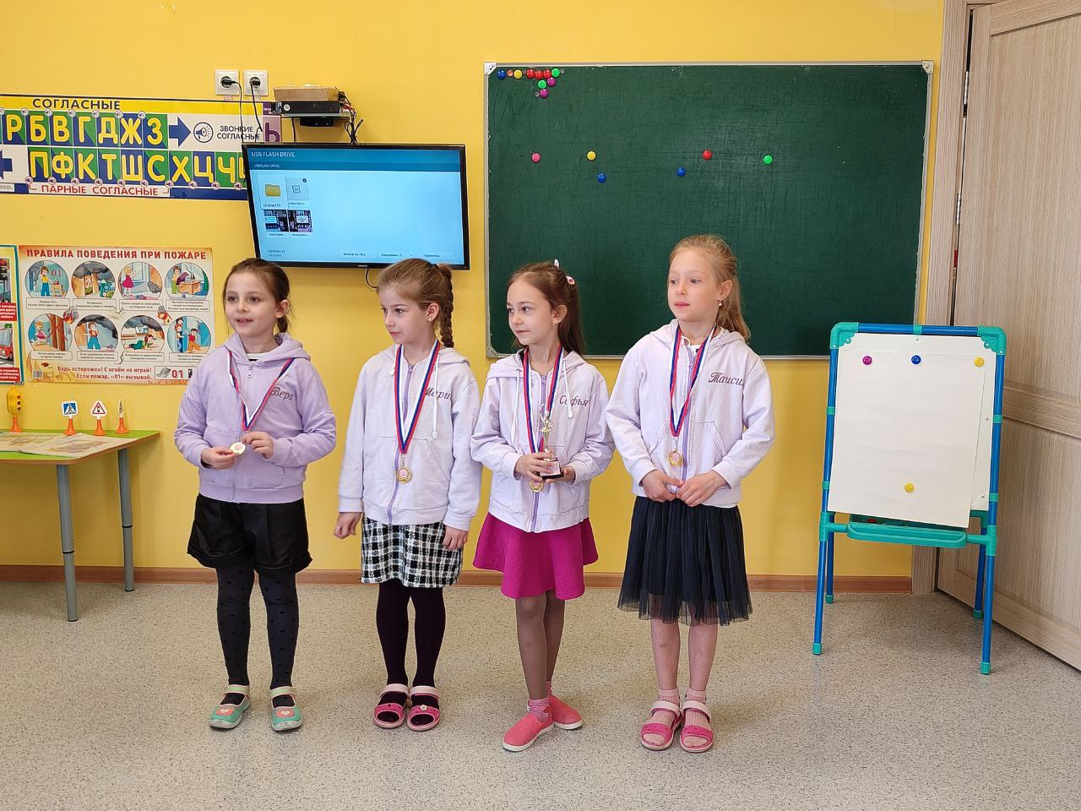
«Делимся своими победами»

Slide 20
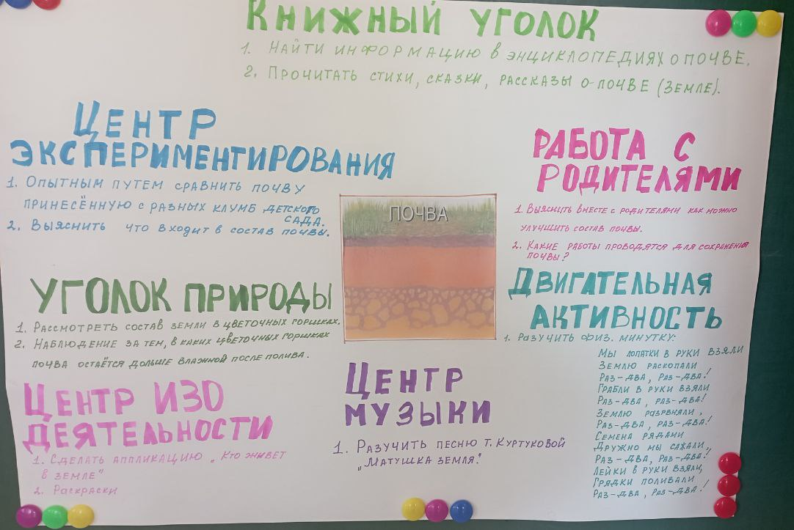
План-схема по теме «Изучаем почву»

Slide 21
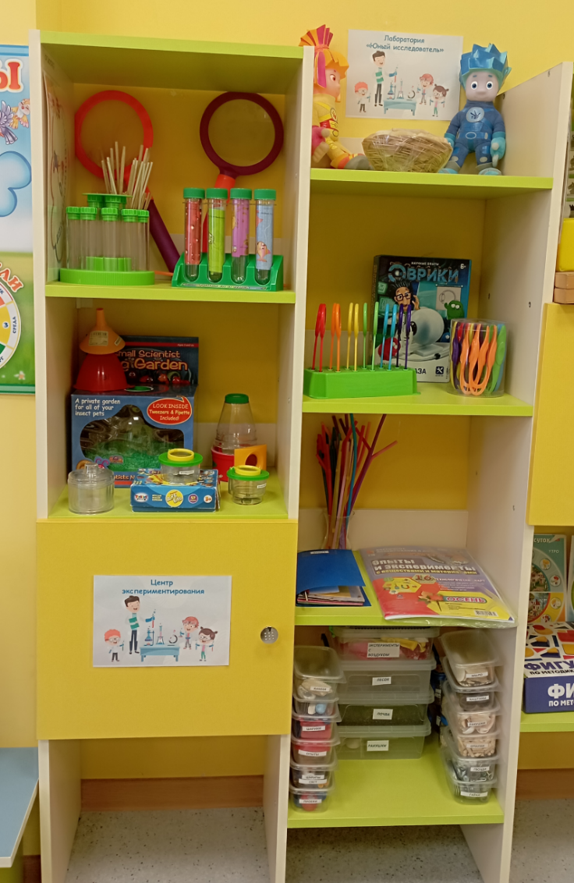
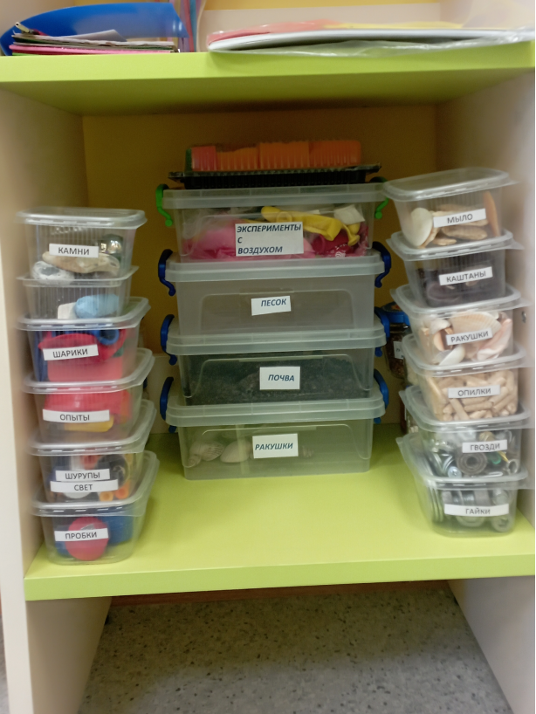
Лаборатория
«Юные исследователи»

Slide 22
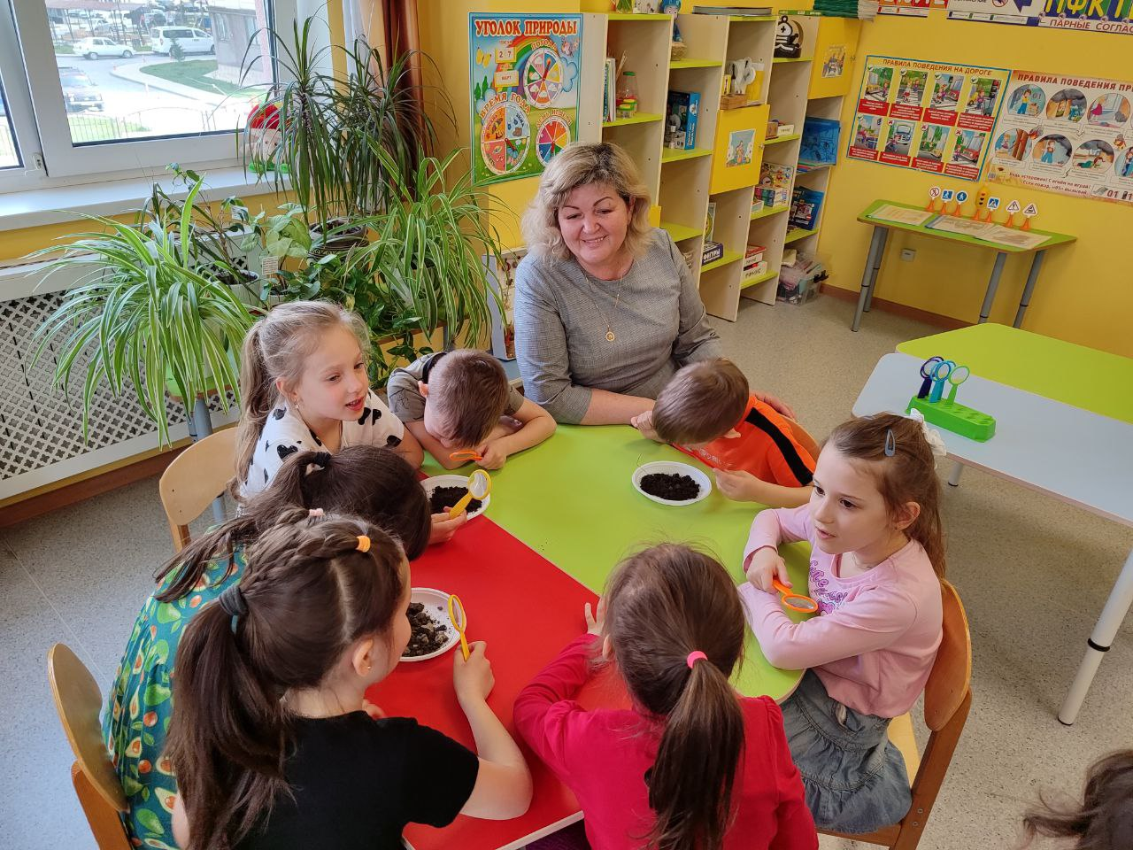
«Опытно-исследовательская деятельность»

Slide 23
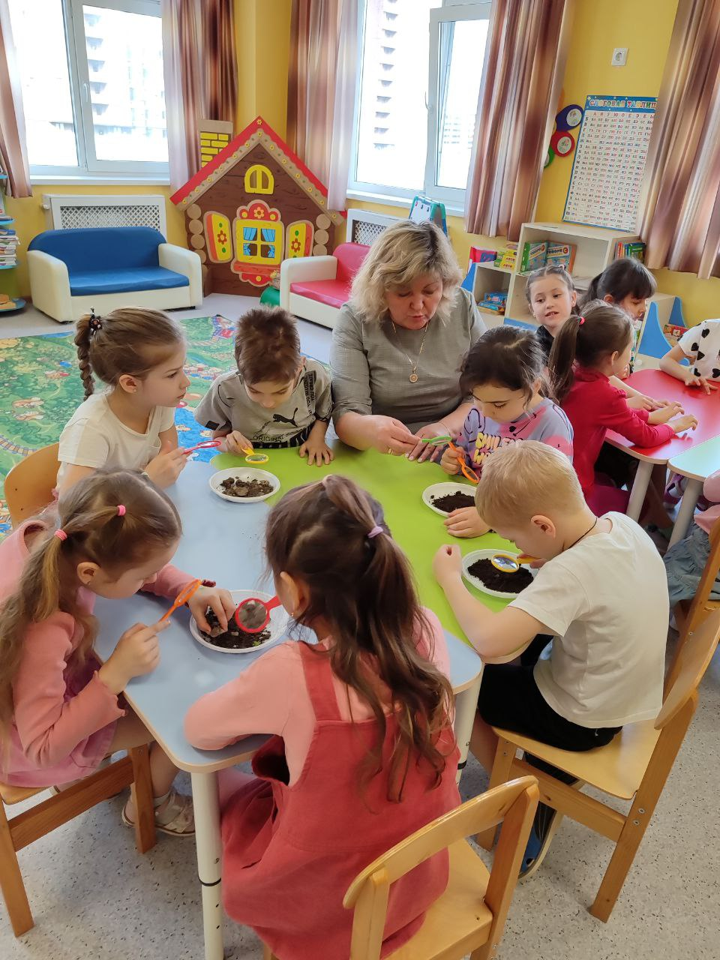

Slide 24
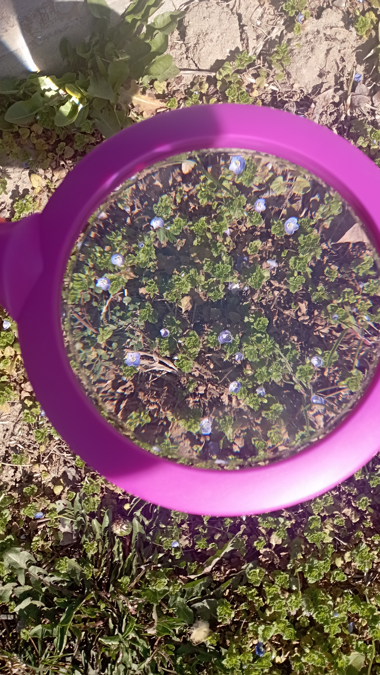
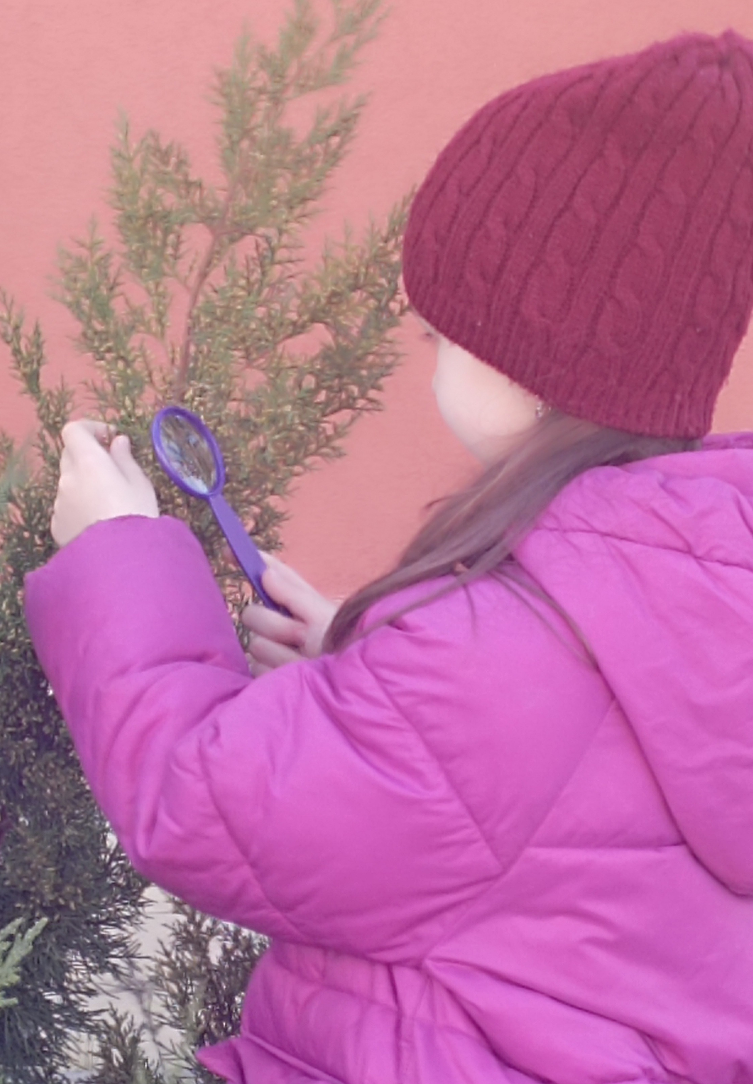

Slide 25
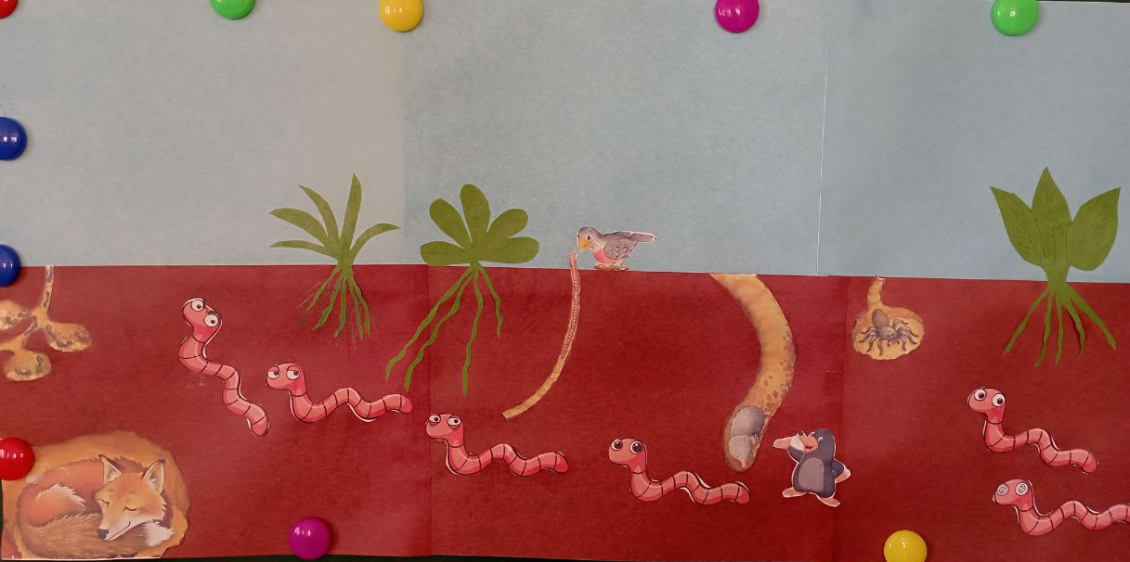
Аппликация «Кто живет в земле»

Slide 26
Результаты применения технологии «Детский совет»
Детский коллектив группы сплотился;
ярче проявили себя дети- «молчуны»;
познавательный интерес по инициативе детей был удовлетворен в полной мере
улучшились показатели монологической речи
дети научились выбирать из личного опыта наиболее значимые и интересные события, рассказывать о них кратко, последовательно и логично.

Slide 27
Спасибо за внимание!

